Slide 1
Estado de Situación y Desafíos de DIPRES
IV TRIM - 2022
Kristopher Gómez Fuentes – Uri Hidalgo
Unidad Sistema de Información de Gestión de Personas.
Diciembre de 2022

Slide 2

CONTENIDOS DE LA PRESENTACION
  Evaluación III Corte 2022.
  Plazos IV TRIM 2022 Informes de Dotación de Personal.
  Revisión por Matriz Base.
  Reprocesos Matrices Bases.
  Mejoras Módulo Gestión Local.
  Preguntas.

Slide 3
CONTENIDOS DE LA PRESENTACION
  Evaluación II Corte 2022.
                Evaluación II Corte 2022 – Matrices Bases Comparativo
                Dificultades y Mejoras
                Evaluación por componentes.
                Retroalimentación.
  Plazos II Corte Informes Trimestrales 2021.
  Cronograma de Actividades.
  Revisión por

Slide 4
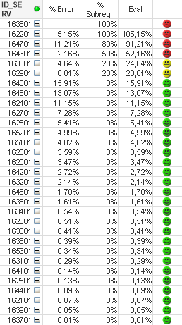

Evaluación III Corte 2022 – Matrices Bases Comparativo
  El 93% de los Servicios cumple con la calidad de los datos de cada matriz base.
  Caída del 97% al 93% en la calidad de los datos de las matrices bases.
  Completitud de registros:
  El 81% cumple con la regla de fantasmas. (65%->81%)
  El 19% NO DECLARA todos los registros en las matrices bases.

Slide 5
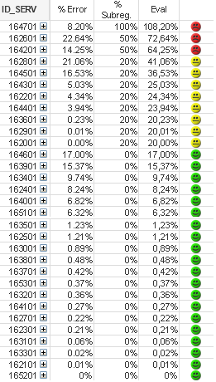
Evaluación III Corte 2022 – Matrices Bases Comparativo
II Trim 2022 III Trim 2022
  Situaciones Críticas:
  SS. Met. Sur Oriente.
  SS. Viña del Mar
  SS. Osorno
  SS. Antofagasta
  SS. Met. Central

Slide 6

Dificultades y Mejoras
  Dificultades Comunes:
Se identifican tres tipos de dificultades comunes, que afectan la calidad del dato entregado:
Dificultades en la comprensión de instrucciones.
Se manifiestan al informar erróneamente o dejar de informar personas del grupo objetivo al que está apuntando la matriz o formulario
      Dificultades en la identificación de funcionarios en las distintas matrices. Ocurre cuando los campos de identificación de la persona (RUN-DV-FECHA_NAC-APELLIDO_PAT- APELLIDO_MAT-NOMBRES-SEXO) no coinciden en la misma matriz o entre matrices.
      Alta probabilidad de error en campos descriptivos, producida por:
      Dificultades en la conversión del dato a codificación requerida en requisitos técnicos.
      Presencia de errores lógicos y de consistencia entre campos que consultan fechas y otros altamente relacionados. (Por ejemplo Relación entre calidad jurídica y calidad de desempeño).

Slide 7
Dificultades y Mejoras
  Principales Errores Generales
Envío de las matrices sin todos los campos que la componen y sin el nombre de hoja.
Favor utilizar los validadores que se disponen en www.sirh.cl, ya que tienen todos los campos que debemos enviar, no modificar nombres de campos ni nombre de la hoja del validador.
No se revisa que los contratos de los cortes anteriores, aparezcan declarados en alguna matriz base del corte actual.
Algunos Servicios no envían los campos según los formatos solicitados.
Revisar y cumplir con el PDF TIPS_MATRIZ_BASES.pdf
Se mantienen errores, provenientes de la relación de los campos EDU y TITULO.
No declarar estamentos PERSONAL MÉDICO,
PROFESIONAL O TÉCNICO, con EDU 00.
Sólo declarar con OTROS EDU = 5, PERSONAL
MÉDICO con alguna especialidad.
Si declara un funcionario con EDU<>00, no puede
declararlo con TITULO 0001. (Por defecto en 9999).

Slide 8

Dificultades y Mejoras
  Estrategia de Mejoras
La verificación de la calidad de la información se inicia:
Identificando el universo que se está consultado en cada matriz
Revisando, a nivel de campo y registro, los requisitos técnicos y de consistencia establecidos para cada matriz.
Para esto, es útil el uso de archivos validadores y conocer los tipos de campos que componen cada matriz.
Entendiendo la relación entre matrices del mismo período
Revisando la identificación del funcionario informado en cada matriz, conforme a la temporalidad solicitada en cada una de ellas.
  Plan de Trabajo:
  Día 04/10: Comenzar Matrices H-S.
  Día 05/10: Continuar D y R
  Día 06/10: Continuar C y V (Relacionadas).
  Día 09/10: VALIDACIONES CRUZADAS.

Slide 9
EVALUACIÓN POR COMPONENTES
  COMPONENTE DENSIDAD DE ERROR
    Densidad de Error por Matriz: Cantidad de registros con error / Cantidad de registros de la Matriz.
    Densidad de Error Total: Cantidad total de registros con errores / Cantidad total de registros de todas las matrices.
Matriz H
35%
Matriz D
20%
Matriz C
30%
Matriz V
5%
Matriz S 10%
¿Qué es lo que se define por error?
Se considera que el registro está con error cuando no cumple el validador técnico y/o de consistencia del campo, según instructivo de la DIPRES. Si la fila presenta 1 campo con error, se marca la fila con error.

Slide 10
EVALUACIÓN POR COMPONENTES
  COMPONENTE REGISTROS FANTASMAS
¿Qué se considera por registro fantasma?
Todo aquel contrato declarado en cortes anteriores y que no se declare en las matrices del corte actual. Para todos los efectos no se consideran los fantasmas de la matriz S.
(Suma(Cantidad de Registros Faltantes por Matriz)/Total de Registros informados)*100 | % de Error
0% - 0.1% | 0%
0.2% - 0.3% | 20%
0.4% - 0.5% | 50%
0.6% - 1% | 80%
> 1% | 100%

Slide 11
FÓRMULA FINAL
  Evaluación Final = % de Densidad de Error (Matrices Bases) + % Registros Fantasmas (Según tabla anterior)

Slide 12
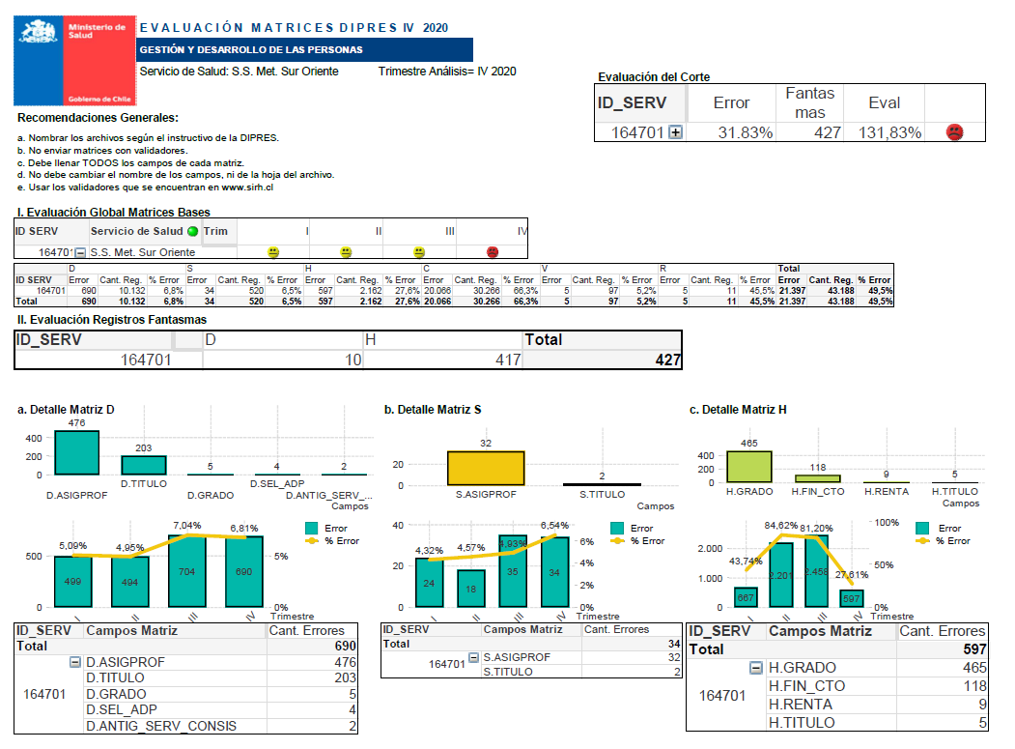
RETROALIMENTACIÓN CORTE
1
Evaluación Final del Corte
2
Evaluación Calidad de las Matrices Bases*
3
Evaluación Registros Fantasmas**
4
Detalle de campos por matriz
* En la evaluación final considera sólo D/S/H/C/V.
** En la evaluación final no considera los fantasmas provenientes de la matriz S.

Slide 13
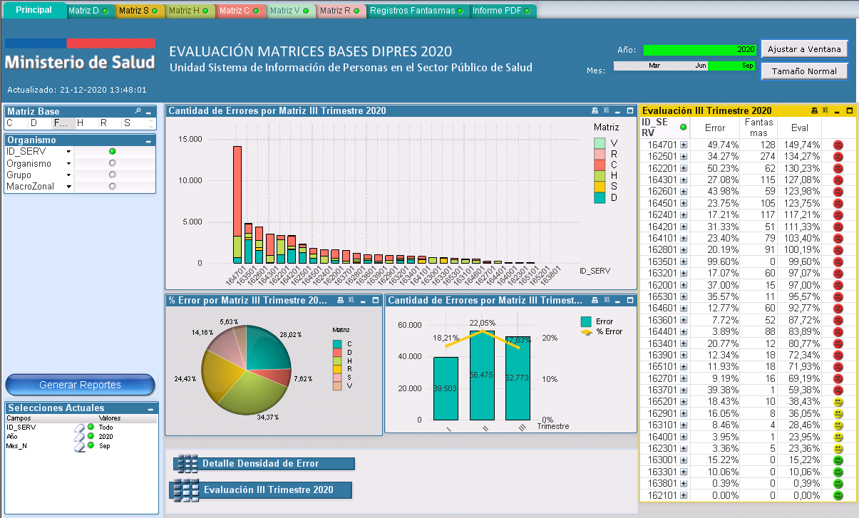
MODELO DE CONSULTA EN QV

Slide 14
MODELO DE CONSULTA EN QV – Registros Fantasmas
II TRIM 2022
III TRIM 2022

Slide 15
CONTENIDOS DE LA PRESENTACION
  Evaluación I Corte 2021.
  Plazos IV TRIM 2022 Informes Dotación de Personal.
  Matrices y Plazos – IV Trim 2022.
  Cierre de Gestión Local.
  Descarga de Validadores.
  Reprocesos
  Proceso de Trabajo – Equipo.
  Requerimientos Nuevos.
  Mejoras Implementadas.

Slide 16
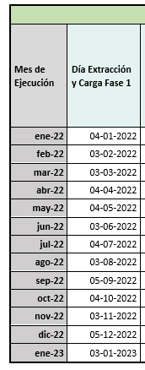
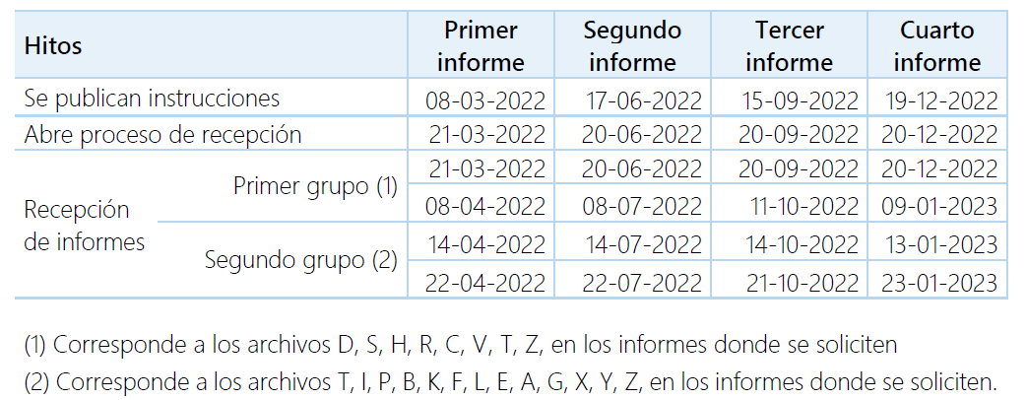
Matrices y Plazos – IV TRIM 2022
  Plazos IV TRIM Informes Trimestrales 2022
    Cierre de Gestión Local → Martes 03/01/2023 22:00 horas.
    Calendario DIPRES

Slide 17
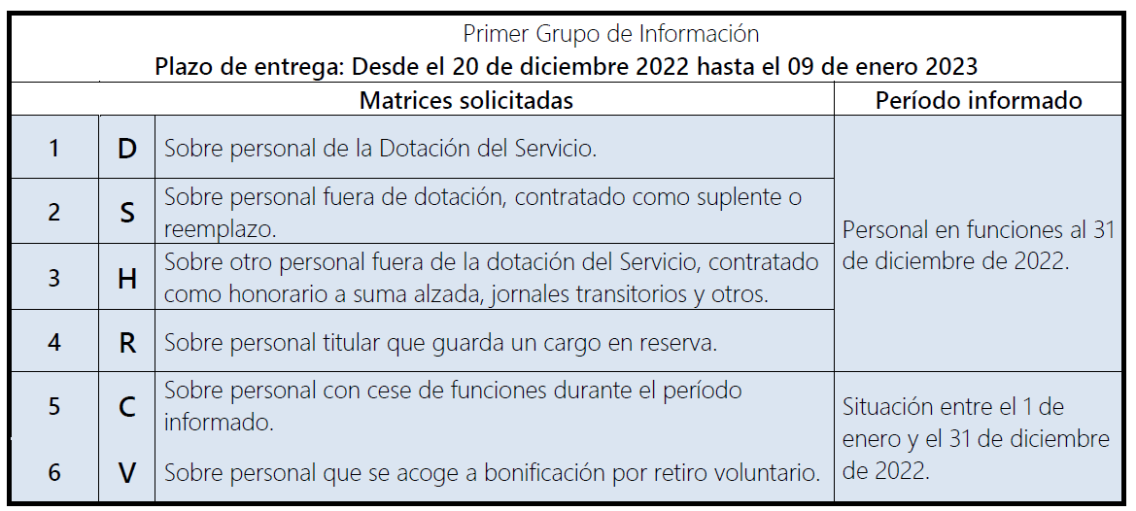
Matrices y Plazos – IV TRIM 2022
  Plazos IV TRIM Informes de Dotación de Personal.
    Matrices que se deben informar.

Slide 18
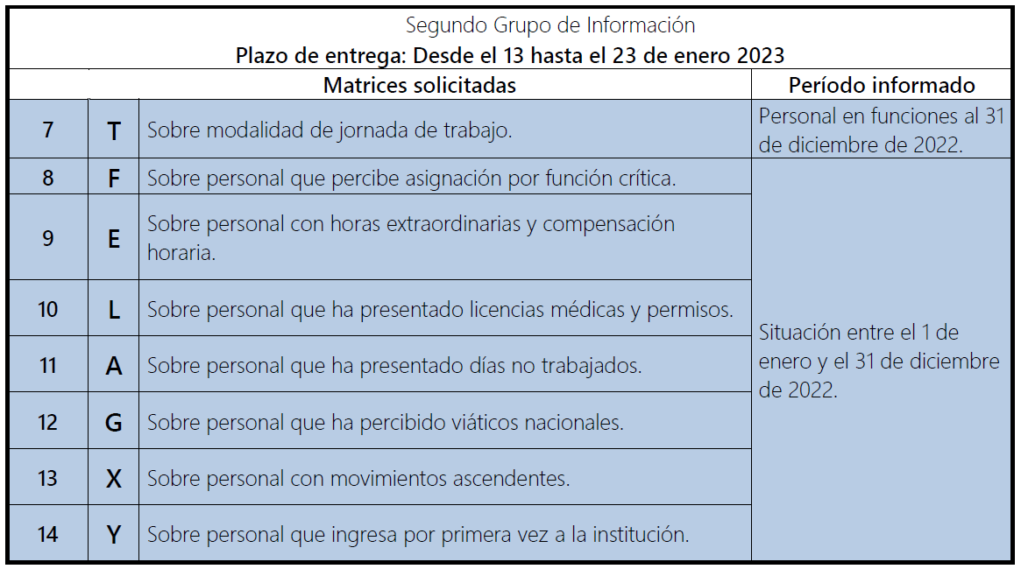
Matrices y Plazos – III TRIM 2022
  Plazos III TRIM Informes de Dotación de Personal.
    Matrices que se deben informar.

Slide 19
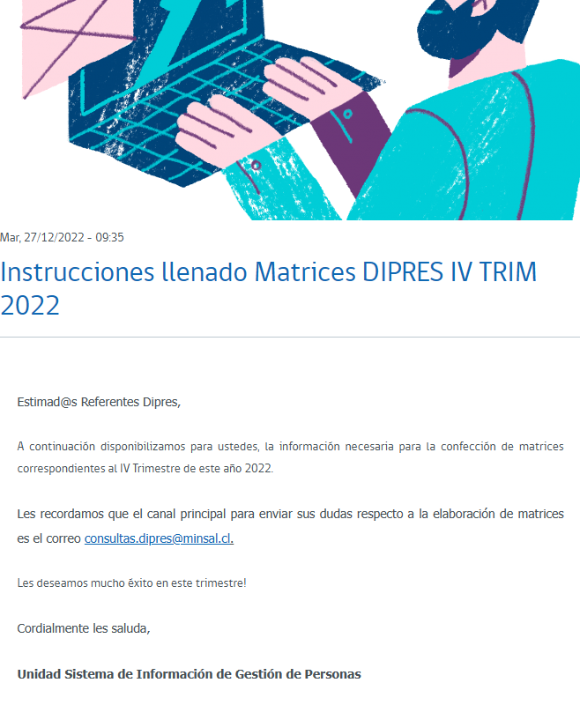
RECORDATORIO: ¿Dónde consigo los validadores?
  www.sirh.cl
Los validadores publicados tienen las columnas ESTAB y CORR_CTO
    No cambiar el nombre de las columnas.
    No cambiar el nombre de la hoja.
Instrucciones llenado Matrices DIPRES IV TRIM 2022 | Sistema de Información de Recursos Humanos del Ministerio de Salud (SIRH) (minsal.cl)

Slide 20
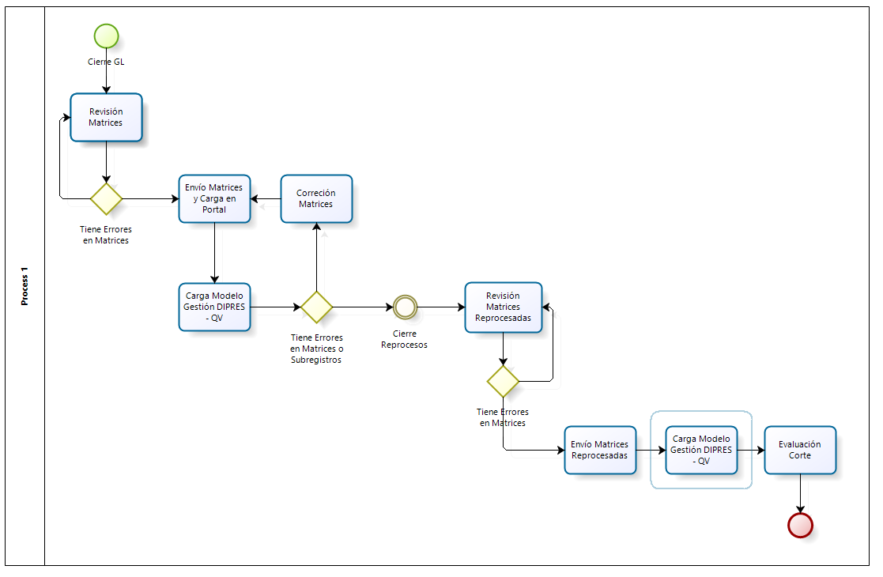
REPROCESOS: IV TRIM 2022
03/Ene
16/Ene:
Deben subir Matrices Complementos D/S/H/R/V a portal DIPRES en observación que generará A. PEREZ.
Deben enviarlas a kristopher.gomez@minsal.cl o consultas.dipres@minsal.cl
En una hoja aparte deben listar todos los registros que se eliminan.
13/Ene
16/Ene: D’/S’/H’/R’/V’
17/Ene: C (completa)
17/Ene:
Deben subir Matrices C completa a portal DIPRES en observación que generará A. PEREZ.
Deben enviarlas a kristopher.gomez@minsal.cl o consultas.dipres@minsal.cl
Deben mantener los que registros con estado Mantiene. Eliminar los que se eliminan y agregar los registros nuevos.
20/Ene: Evaluación

Slide 21
Proceso de Trabajo - Equipo
    Metodología de Trabajo:
    Martes 10/01:
      Carga Información Qlikview (Responsable KGOMEZ).
      Revisar Volumetrías D/S/H/V (Responsable UHIDALGO).
      Revisar Matriz D: Jefe Sup. De Servicios. (Responsable UHIDALGO).
      Revisar Matriz S: Registros sin Respaldo/Sin Causal/ C_DESEMPEÑO NNN (Responsable UHIDALGO).
      Revisar Ceses/Retiro Voluntario (Responsable UHIDALGO).
    Miércoles 11/01:
      Envío Feedback y Generación de Estadísticas. (Responsable KGOMEZ).
    Viernes 13/01:
      Generación JOBS de Reprocesos Centralizado (Responsable KGOMEZ)-

Slide 22
Proceso de Trabajo - Equipo
    Metodología de Trabajo:
    Lunes 16/01:
      Envío de Matrices Reprocesos D’/S’/H’/R’/V’, incluir fantasmas (Servicios de Salud)
    Martes 17/01:
      Envío de Matrices Reprocesos C, incluir fantasmas (Servicios de Salud)
    Viernes 20/01:
      Envío Feedback y Generación de Estadísticas. (Responsable KGOMEZ).
      Envío Matrices Temáticas (Servicios de Salud).

Slide 23
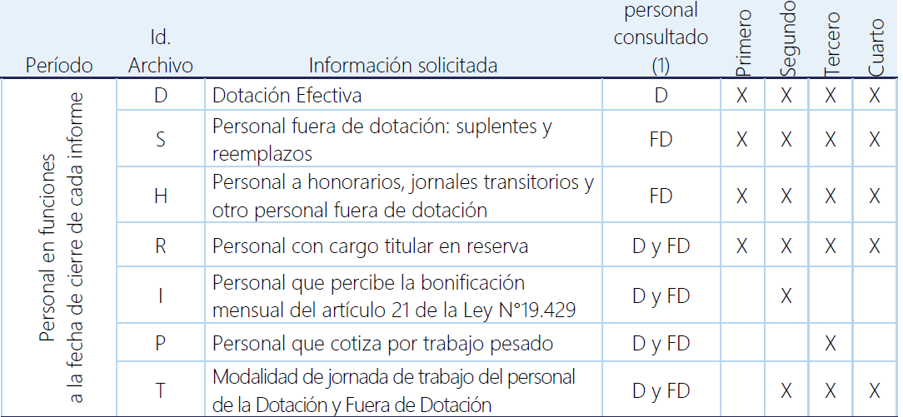
Requerimientos Nuevos
    Matriz T: Modalidad de Jornada de trabajo de la Dotación y Fuera de la Dotación
Se solicita declarar a todo el personal, de la dotación y fuera de dotación, en funciones a la fecha de corte del informe, según la modalidad en que desempeña su jornada laboral y el porcentaje de presencialidad del trimestre

Slide 24
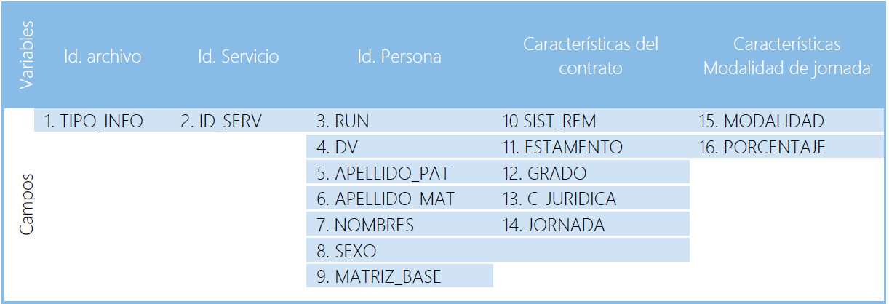
Requerimientos Nuevos
    Matriz T: Modalidad de Jornada de trabajo de la Dotación y Fuera de la Dotación
Complementa a las D/S/H, por tanto debe declarar exactamente la misma información en los campos 2 al 14.
Campos 15 y 16 solicitan nuevos antecedentes sobre la modalidad en que se desempeña la jornada de trabajo.

Slide 25
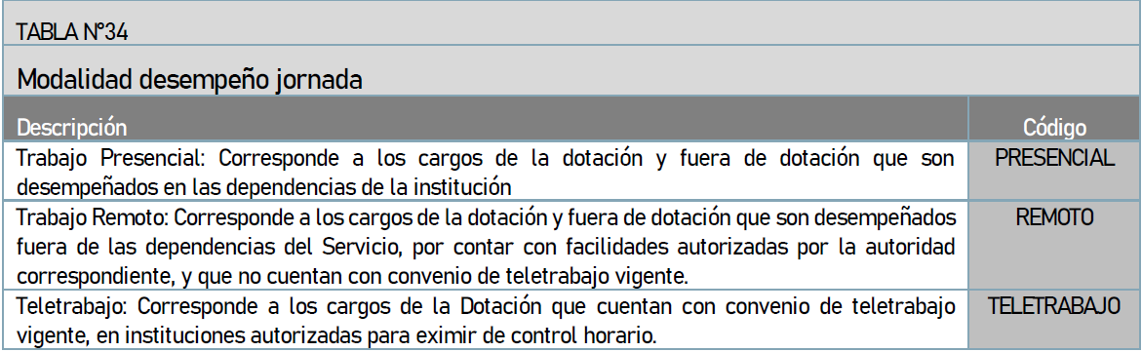
Requerimientos Nuevos
    Matriz T: Modalidad de Jornada de trabajo de la Dotación y Fuera de la Dotación
Campo N° 15: Modalidad
La Ley de reajuste no autoriza a los Servicios de Salud y Organismos Experimentales para eximir control horario a su personal y desempeñarse en modalidad de TELETRABAJO

Slide 26
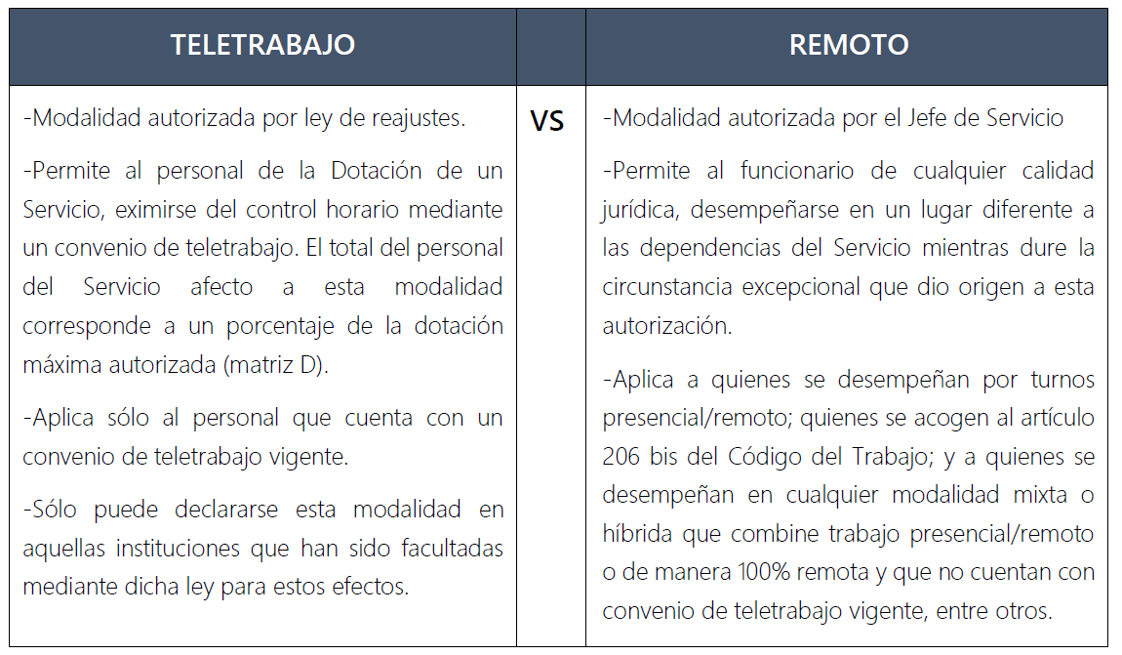
Requerimientos Nuevos
    Matriz T: Modalidad de Jornada de trabajo de la Dotación y Fuera de la Dotación
Campo N° 15: Modalidad

Slide 27

Requerimientos Nuevos
    Matriz T: Modalidad de Jornada de trabajo de la Dotación y Fuera de la Dotación
Campo N° 16: Porcentaje
Si el cargo fue declarado en modalidad REMOTO se debe indicar entre 0 y 99, según el promedio de días del trimestre o de contrato vigente, si es menor en que el funcionario asistió presencialmente a la institución, por ejemplo:
Se debe declarar 0 cuando el funcionario está en modalidad 100% remoto, sin asistencia presencial; aun cuando en algún momento del trimestre haya asistido voluntariamente o por algún requerimiento específico de su jefatura.
b) Debería declararse 50 si está en modalidad de turnos (1 semana presencial/1 semana remota) o en modalidad de media jornada presencial y media jornada remota.
c) Si el funcionario asiste solo 1 día a la semana podría declararse “20”
d) En otras modalidades mixtas o híbridas se debe aplicar la siguiente fórmula

Slide 28
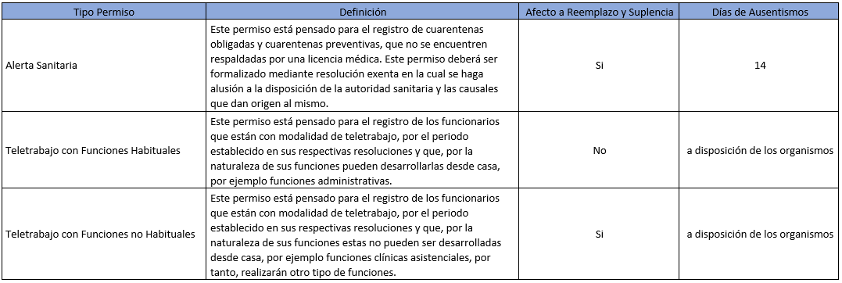
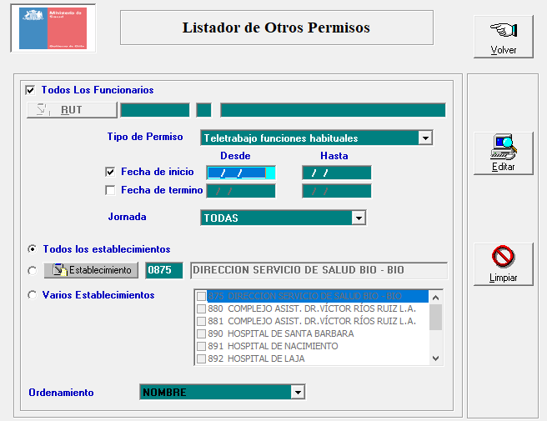
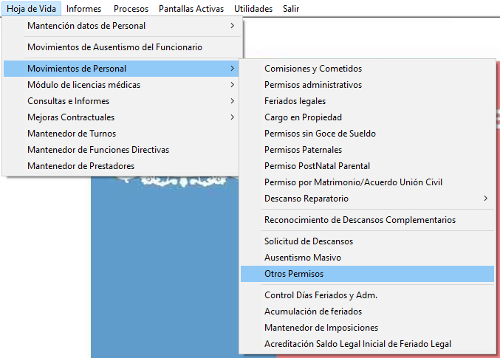
Requerimientos Nuevos
    Matriz T: Modalidad de Jornada de trabajo de la Dotación y Fuera de la Dotación

Slide 29
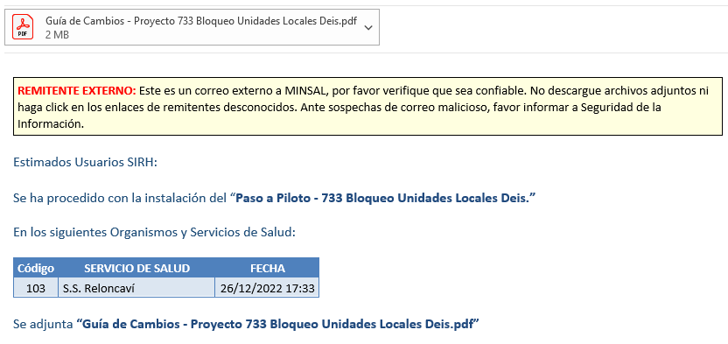
MEJORAS IMPLEMENTADAS.
Tema | Descripción
P733 | Bloqueo Unidades (Piloto 27/12 -> SSDR)
A227 | Mejoras Matriz Bases D,C,S → Anteproyecto ASIG_PROF Causal de Reemplazo de Ley Sanna

Slide 30
CONTENIDOS DE LA PRESENTACION
  Evaluación I Corte 2021.
  Plazos II Corte Informes Trimestrales 2021.
  Revisión por Matriz Base.
  Matriz D.
  Matriz R.
  Matriz S.
  Matriz H.
  Matriz C.
  Matriz V.
  Preguntas.

Slide 31
Matrices IV Corte 2022 – Matriz D.
  Se debe declarar todo personal vigente al 31 de Diciembre 2022 (permanente, contrata y titulares)
    Realizar tabla dinámica por RUN, que calcule el total de Horas.
          * Revisar los que excedan >=44 hrs/EUS. y Personal Médico >=56 horas.
    Volumetría.
    Cruzar con Matriz D del III TRIM 2022.
            → Titulares sin alejamiento, deben estar en D IV TRIM 2022
            →Contratas con renovación de contrato, deben estar en D IV TRIM 2022
    La diferencia debe estar en Matriz C

Slide 32
Matrices IV Corte 2022 – Matriz D.
  INGRESOS PROFESIONALES FUNCIONARIOS – DESTINACIONES (CONCURSOS CONISS/ NP)
NP Dentistas
39 Plazas
02-05-2022
01-08-2022
01-09-2022 (SS. Aysén)
CONISS
600 Plazas
06-06-2022

Slide 33
Matrices IV Corte 2022 – Matriz D.
  INGRESOS PROFESIONALES FUNCIONARIOS – DESTINACIONES (CONCURSOS CONISS/ NP)
Médicos EDF
Dentistas EDF
INGRESO
2023

Slide 34
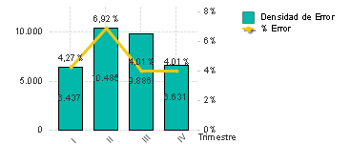
Matrices IV Corte 2022 – Matriz D.
    Principales Errores de la Matriz, tienen relación con los ASIG_PROF, antecedentes de estudio, renta, especialidad.
    Deben informar el JEFE SUP. DE SERVICIO.
    En el caso que esté realizando las funciones y no esté ratificado en el cargo → Agregar hoja en la misma Matriz D.
    REVISAR QUE TODOS LOS PAO’s ESTÉN DECLARADOS EN D.

Slide 35
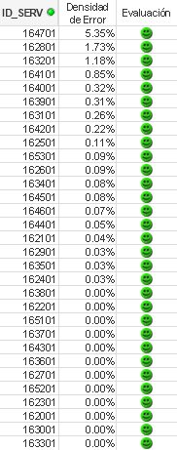
Matrices IV Corte 2022 – Matriz D.
I Trim 2022 II Trim 2022 III Trim 2022

Slide 36
Matrices IV Corte 2022 – Matriz D.
  VOLUMETRIA (No considera HPH)

Slide 37
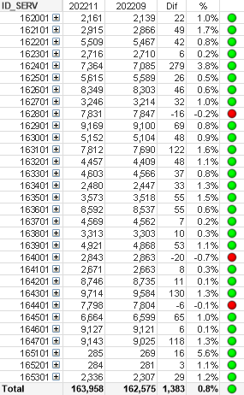
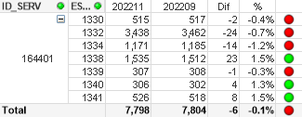
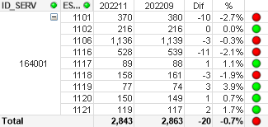
Matrices IV Corte 2022 – Matriz D.
  VOLUMETRIA

Slide 38
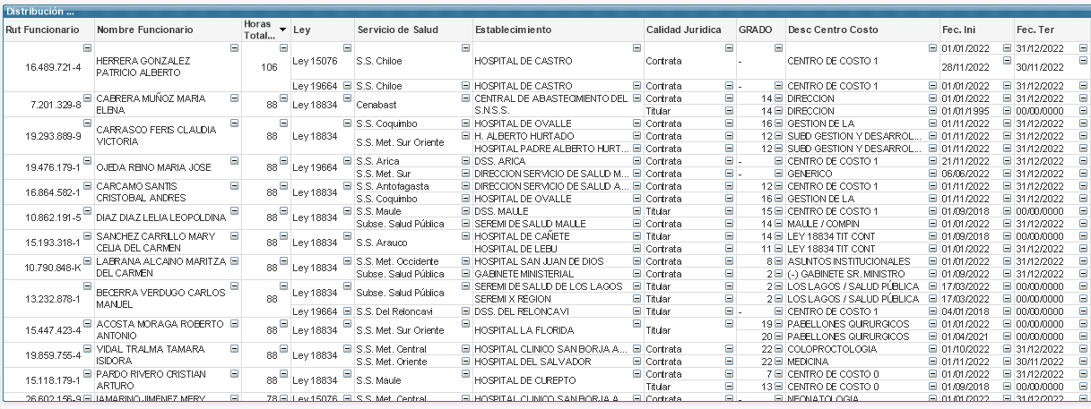
Matrices IV Corte 2022 – Matriz D.
  Excesos de Jornada → 88 Hrs. Jornada Semanal Noviembre 2022.

Slide 39
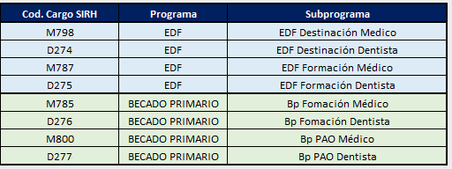
Matrices IV Corte 2022 – Matriz D.
  MATRIZ D: PAO’s
  (Códigos de Cargos y Correlativos)
Ciclo
Ciclo Destinación- Formación
Etapa de Destinación
Etapa de Formación
Ciclo
Formación-PAO
Etapa de Formación
Etapa de PAO
FORCAP
Ciclo Actual: DESTINACION-FORMACION
Etapa: DESTINACION/FORMACION
Estado: Normal/Prorroga/Interrumpe
FORCAP
Ciclo Actual: FORMACION-PAO
Etapa: PAO
Estado: Normal/Prorroga/Interrumpe
DESTINACION
COMISIÓN DE ESTUDIOS
PERIODO ASISTENCIAL OBLIGATORIO

Slide 40
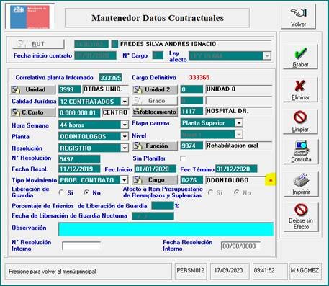
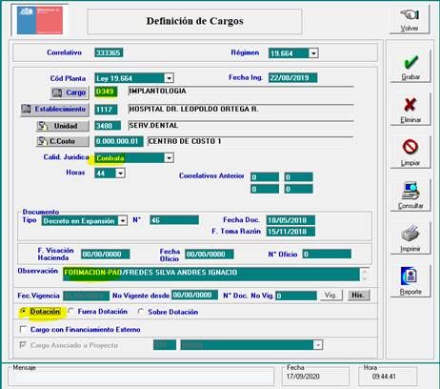
Matrices IV Corte 2022 – Matriz D.
  MATRIZ D: PAO’s (Códigos de Cargos y Correlativos)

Slide 41
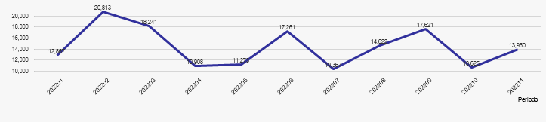
Matrices IV TRIM 2022 – Matriz S.
    Todo personal vigente al 31 de Diciembre 2022.
    Realizar tabla dinámica por RUN, que calcule el total de Horas + Total de Horas en D.
    Verificar Volumetría
    Brecha por subregistro, se realizará reproceso centralizado 13/01/2023.

Slide 42
Matrices IV TRIM 2022 – Matriz S.
  MATRIZ S
    Registros sin cargo TIT ni causal → Enviar a D
    Revisar casos donde RUN_TIT= RUN
    Revisar que estén apareciendo los PSR.
    Problemas con los campos RUN_TIT, CAUSAL.

Slide 43
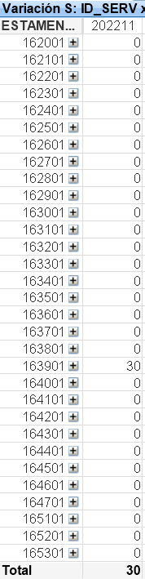

Matrices IV TRIM 2022 – Matriz S.
  MATRIZ S
    Calidad de Desempeño NNN → corresponden a PSR! Cambiar.

Slide 44
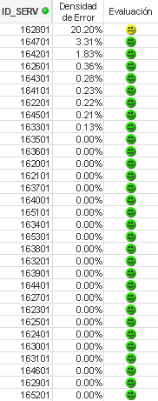
Matrices IV TRIM 2022 – Matriz S.
I Trim 2022 II Trim 2022 III Trim 2022

Slide 45
Matrices IV TRIM 2022 – Matriz H.
    Todo personal vigente al 31 de Diciembre 2022.
    Realizar tabla dinámica por RUN, que calcule el total de Horas.
    Revisar los que excedan >=44 hrs/EUS. y Personal Médico >=56 horas.
    Revisar contratos por 44hrs en D y en H.
    Cuadrar LGN, BECARIOS, CODIGOS DEL TRABAJO, HSA..
    Ojo con los campos: MONTO_TOT, EXPERIENCIA y DESC_FUN para toda CALIDAD_JURIDICA.

Slide 46
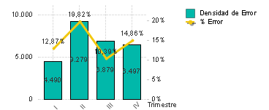
Matrices IV TRIM 2022 – Matriz H.
  MATRIZ H
    Campos de Antecedentes de Estudio + Unidad + MONTO_TOT + EXPERIENCIA + DESC_FUN.
    GRADO: Deben homologar grados para Honorarios que no sean PERSONAL MÉDICO.
    Verificar Volumetría:
    Brecha por subregistro, se realizará
    reproceso centralizado 13/01/2023.

Slide 47
Matrices IV TRIM 2022 – Matriz H.
I Trim 2022 II Trim 2022 III Trim 2022

Slide 48
Matrices IV TRIM 2022 – Matriz H.
LIBERADOS DE GUARDIA
  Cuadrar LGN:
    Existen contratos que por error seleccionan la marca de LGN de Datos Contractuales.
    Ingresos de Médicos a la Liberación de Guardia.
    Tenemos una variación negativa en este corte.
    Cada Servicio debe cuadrar los LGN contra los periodos pasados.
      --> QV por pago de la Liberación de Guardia.

Slide 49
Matrices IV TRIM 2022 – Matriz H.
LIBERADOS DE GUARDIA
  Situaciones de Distorsión LGN a revisar:
            LGN sentados en cargos que no son titulares.
            LGN sin pago de la Liberación de Guardia.
            LGN con jornada 22 y 44 horas.
            LGN con fechas de ingreso que no corresponden.
            LGN que no se declararon en el I TRIM 2021.

Slide 50

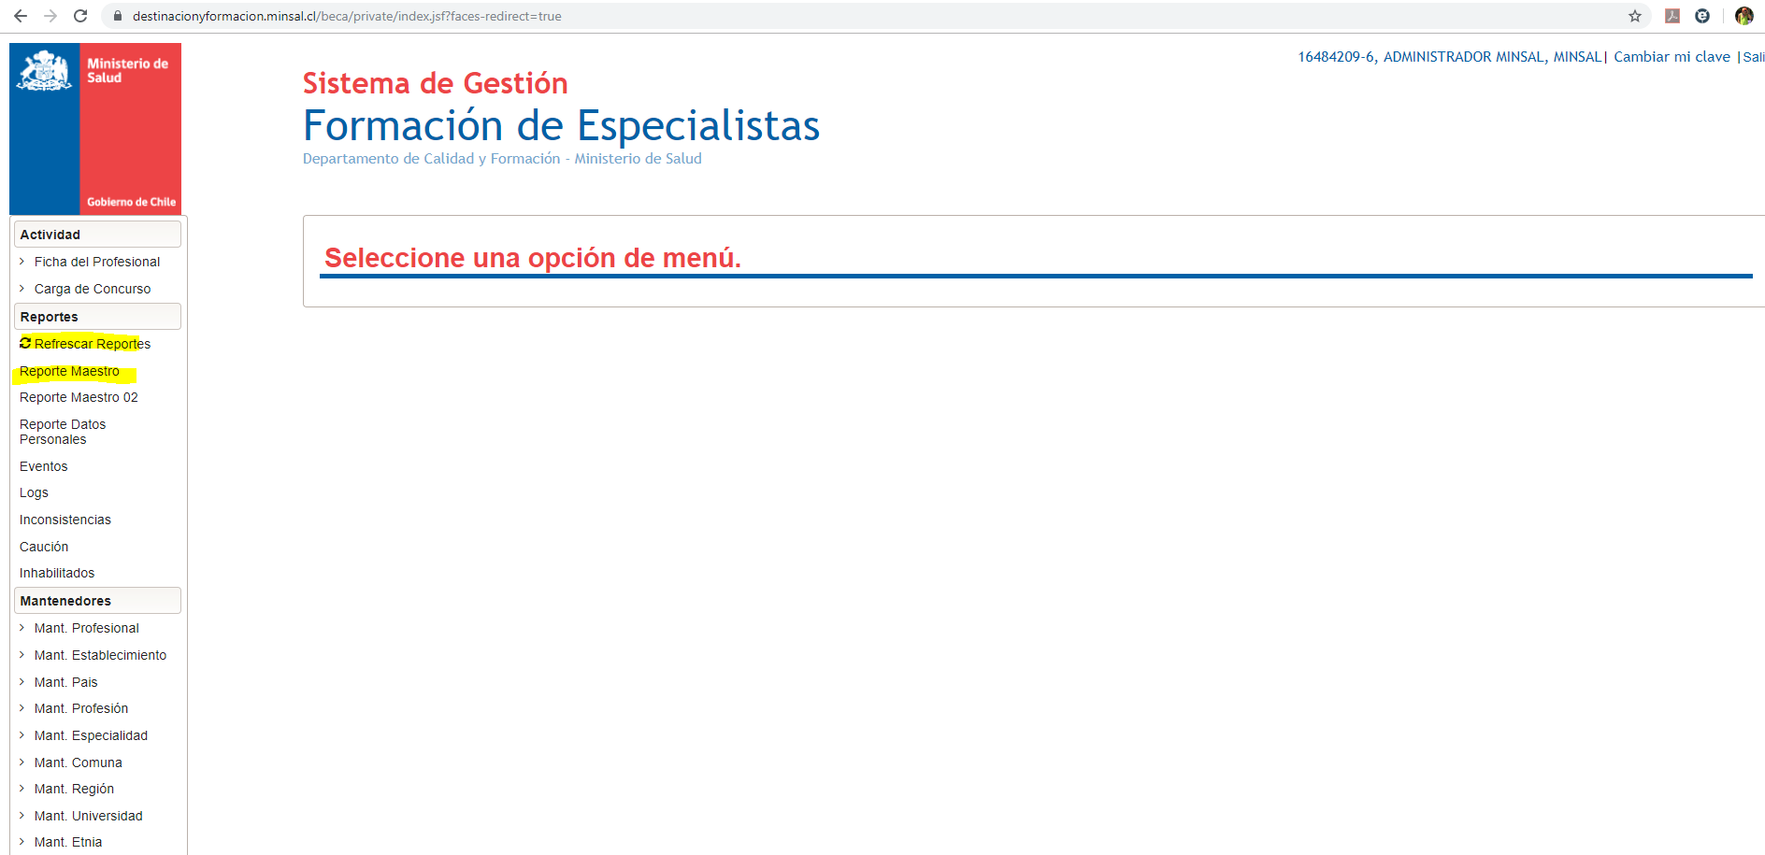
Matrices IV TRIM 2022 – Matriz H.
MATRIZ H: BECARIOS:
    Usar bases de FORCAP, para cuadrar los BECARIOS.
    Cruzar el I Trim, II Trim, III Trim 2022.
    Total= Becarios I-II-III Corte 2022
    + Becarios que ingresan a Beca
    (CONISS/CONE)
    Becarios que terminan Beca.
    En el caso que termine Beca y
    deba devolver (PAO), verificar
    que esté en D y en C.

Slide 51
Matrices IV TRIM 2022 – Matriz H.
  MATRIZ H: BECARIOS
  (Códigos de Cargos y Correlativos)
Ciclo
Ciclo Destinación- Formación
Etapa de Destinación
Etapa de Formación
Ciclo
Formación-PAO
Etapa de Formación
Etapa de PAO
FORCAP
Ciclo Actual: FORMACION-PAO
Etapa: FORMACION
Estado: Normal/Prorroga/Interrumpe
BECADO PRIMARIO

Slide 52
Matrices IV TRIM 2022 – Matriz H.
MATRIZ H: HONORARIOS:
    Cruzar con el III Trim 2022, identificar las diferencias.
    Si su servicio se encuentra en rojo, debe revisar que estos funcionarios estén en C, por causal 412. (Honorarios sin continuidad)
    Reproceso Centralizado Matriz H -> 13/01/2023

Slide 53
Matrices IV TRIM 2022 – Matriz H.
MATRIZ H: HONORARIOS:
    PROCESO Regularización Honorarios 01/11/2022.
            Aumentan contratos en D IV TRIM 2022
            Deben rebajar contratos en H IV TRIM 2022
            Deben aparecer en C IV TRIM con CAUSAL 999
        Proceso comenzó el 01/11/2022
        Total de cargos 1.647
        Se deben registrar MANUALMENTE, en
        Matriz C, con causal 999.

Slide 54
Matrices IV TRIM 2022 – Matriz H.
INGRESAN 01/06/2022 352 BECARIOS
  INGRESOS BECARIO ART. 43 LEY 15.076

Slide 55
Matrices IV TRIM 2022 – Matriz H.
MATRIZ H: CT_FD:
    Cruzar con el III Corte 2022, identificar las diferencias.
    Si su servicio se encuentra en rojo, debe revisar que estos funcionarios estén en C, por causal 421 o 422.

Slide 56
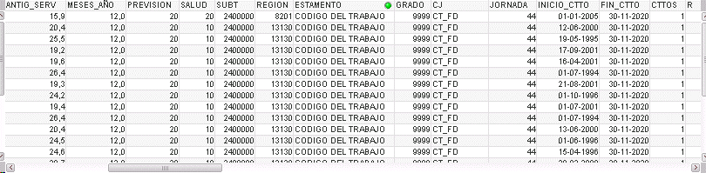
Matrices IV TRIM 2022 – Matriz H.
MATRIZ H: CT_FD:
      Homologar el Estamento y Grado.

Slide 57
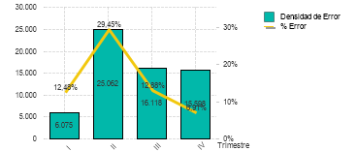
Matrices IV TRIM 2022 – Matriz C
  MATRIZ C
      Errores de Formato, campos vacíos
      Error consistencia contractual.
      Registros que desaparecen de un trimestre a otro.
      El valor del campo ANTIG_SERV, debe ser consistente con el cálculo a la fecha de alejamiento.
      El valor del campo EDAD, debe ser consistente con el cálculo a la fecha de alejamiento.
      Registros cambian de causal de un trimestre a otro.
      Fecha de término igual que fecha de alejamiento
      SE DEBEN DECLARAR TODOS LOS TERMINOS DE CONTRATO QUE NO TIENEN CONTINUIDAD.

Slide 58
Matrices IV TRIM 2022 – Matriz C
  MATRIZ C: CAUSALES DE ALEJAMIENTO
      800: ALEJAMIENTOS QUE NO SON DEFINITIVOS.
      NO SE DEBEN INFORMAR EN C.
      801: CESES AMBIGUOS. EL SERVICIO DEBE ESPECIFICAR LA CORRECTA CAUSAL EN SIRH.
      CORREGIR CAUSALES DE HONORARIOS.

Slide 59
Matrices IV TRIM 2022 – Matriz C
OJO: Los funcionarios aquí informados también deben ser declarados en la matriz sobre personal con cese de funciones, con excepción de los ex funcionarios a los que se les concede la bonificación adicional y que han sido declarados en procesos anteriores, en la matriz de Ceses. Como esta es una matriz acumulativa, recuerde en cada trimestre incluir a todo el personal que se retira para acogerse a este beneficio durante el año, incluyendo aquellos con cese de funciones al 31 de diciembre del año anterior.

Slide 60
Revisión Matrices IV Corte 2022.
  MATRIZ V
Estimados y Estimadas Referentes:
Junto con saludar, en el marco del paso a producción del Proyecto 571: “Mejoras Matriz V Retiro Voluntario”, precisamos lo siguiente:
Para que la matriz, extraiga todos los montos de los bonos que se informan, se deben realizar las siguientes acciones:
• Procesar el cálculo de la indemnización en la Fase 4, del Módulo de Incentivo al retiro, para ambas leyes.
• Para lo anterior, les solicitamos coordinarse con el o los referentes del tema. Advirtiendo el no traspaso a accesoria, sólo el proceso de cálculo.
• Para que la matriz V, levante correctamente los datos, el cese del funcionario por Retiro Voluntario debe ser ingresado correctamente en el mantenedor de alejamiento.
• Para cualquier duda o consulta, con respecto a este tema, comunicarse con la referente SIRH de Incentivo al Retiro: Viviana Vallejos.

Slide 61

Matriz S Unidades sin Homologar
Cod. S.S | ID_SERV | Organismo/Servicio de Salud | ENVIO | Respondio
11 | 162001 | S.S. Arica | x | x
12 | 162101 | S.S. Iquique | x
21 | 162201 | S.S. Antofagasta | x
41 | 162401 | S.S. Coquimbo | x
51 | 162501 | S.S. Valparaíso-San Antonio | x | x
53 | 162601 | S.S. Viña del Mar-Quillota | x
55 | 162701 | S.S. Aconcagua | x | x
81 | 163001 | S.S. Ñuble | x
82 | 163101 | S.S. Concepción | x
85 | 163301 | S.S. Bio Bio | x | x
91 | 163501 | S.S. Araucanía Norte | x
92 | 163601 | S.S. Araucanía Sur | x
101 | 163701 | S.S. Valdivia | x
102 | 163801 | S.S. Osorno | x
103 | 163901 | S.S. Del Reloncavi | x
111 | 164001 | S.S. Aysén | x
121 | 164101 | S.S. Magallanes | x
132 | 164301 | S.S. Met. Central | x | x
133 | 164401 | S.S. Met. Sur | x
134 | 164501 | S.S. Met. Norte | x
1320 | 165101 | CRS Maipú | x
Cod. S.S | ID_SERV | Organismo/Servicio de Salud | ENVIO | Respondio
12 | 162101 | S.S. Iquique | X
53 | 162601 | S.S. Viña del Mar-Quillota | X
83 | 163401 | S.S. Arauco | X
84 | 163201 | S.S. Talcahuano | X
91 | 163501 | S.S. Araucanía Norte | X
92 | 163601 | S.S. Araucanía Sur | X
101 | 163701 | S.S. Valdivia | X
102 | 163801 | S.S. Osorno | X
103 | 163901 | S.S. Del Reloncavi | X
111 | 164001 | S.S. Aysén | X
121 | 164101 | S.S. Magallanes | X
134 | 164501 | S.S. Met. Norte | X

Slide 62


